Slide 1
LE MOLTIPLICAZIONI PER 10-100-1000 CON I NUMERI INTERI E DECIMALI
La regola facile da ricordare
Quando moltiplico un numero intero per 10 metto alla sua destra uno zero. 5x10 = ____
Quando moltiplico un numero intero per 100 metto alla sua destra due zeri. 5x100 = ____
Quando moltiplico un numero intero per 1000 metto alla sua destra tre zeri. 5x1000 = ____
Doc. RAFFAELLA VITALE

Slide 2
Quando moltiplico un numero decimale per 10
sposto la virgola di un posto verso destra 8,634x10 = 86,34
Quando moltiplico un numero decimale per 100
sposto la virgola di due posto verso destra 8,634x100 = 863,4
Quando moltiplico un numero decimale per 1000
sposto la virgola di tre posto verso destra 8,634x1000 = 8634

Slide 3
Quando la virgola non ha più cifre oltre cui spostarsi, bisogna occupare i posti vuoti con lo zero.
6,3 x 1000 =6300
BIMBI NELL’ULTIMA SLIDE C’E’ IL VIDEO CON LA MIA LEZIONE

Slide 5
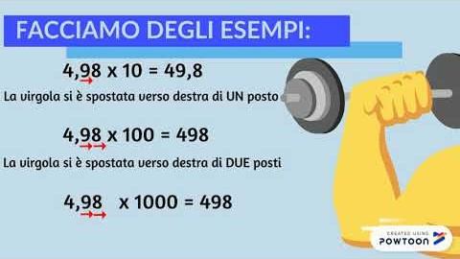

Slide 6
